Slide 1
21.4 二次函数的应用（1）
面积、利润最值问题

Slide 2

二次函数的三种表达式
一、复习引入
一般式：y=ax²+bx+c
顶点式：y=a(x-h)²+k
交点式：y=a(x-x₁) (x-x₂)
已知二次函数y=ax²+bx+c的图象与x轴的一个交点坐标是（8,0），顶点是（6,-12），求这个二次函数的解析式.（分别用三种办法来求）

Slide 3
二次函数最值的理论
一、复习引入
配方的：

Slide 4


Slide 5
利用二次函数的最值性质解决实际问题
第一种常见型式：面积最值问题

Slide 6

二、新课讲解
例1 某水产养殖户用长40m的围网，在水库中围一块矩形的水面，投放鱼苗.要使围成的水面面积最大，则它的边长应是多少米？
分析：
1.审题：理解题意、数形结合
2.设变量：建立模型，设出自变量、因变量
3.列函数：找出数量关系、等量关系，列出函数
4.解决问题：注意自变量取值范围，解决实际问题
5.答

Slide 7
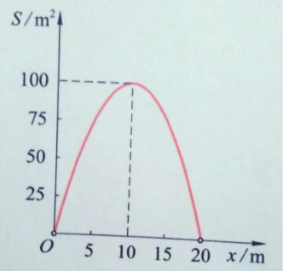
解 设围成的矩形水面的一边长为xm,那么，矩形水面的另一边长应为（20-x）m.若它的面积是Sm²，则有它的面积是Sm²由题可得 S=x（20-x）.
将这个函数的表达式配方，得
S= -（x-10）²+100（0＜x＜20）.
这个函数的图象是一条开口向下
抛物线中的一段，如图，它的顶点坐
标是（10，100）.所以，当x=10时，
函数取得最大值，即 S_{最大值}=100（m²）.
此时，另一边长=20-10=10（m）.
答：当围成的矩形水面边长都为10m时，它的面积最大为100m²

Slide 8
当堂训练
1．（教材P36练习2）已知一个直角三角形两直角边之和为10 cm，当两直角边的边长各是多少时，这个直角三角形的面积最大？最大面积是多少？

Slide 9
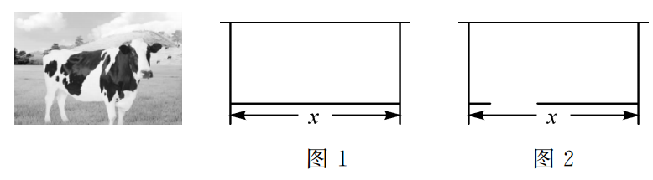
当堂训练
2．某农场拟建一间矩形种牛饲养室，饲养室的一面靠现有墙（墙足够长），已知计划中的建筑材料可建围墙的总长为50 m．设饲养室长为x（m），占地面积为y（m2）．
（1）如图1，问饲养室长x为多少时，占地面积y最大？
（2）如图2，现要求在图中所示位置留2 m宽的门，且仍使饲养室的占地面积最大．小敏说：“只要饲养室长比(1)中的长多2 m就行了．”请你通过计算，判断小敏的说法是否正确．

Slide 10
二、新课讲解
例2 某商场购进一批单价为20元的日用商品，如果以单价30元销售，那么半月内可销售出400件，根据销售经验，提高销售单价会导致销售量的减少，即销售单价每提高1元，销售量相应减少20件，当销售单价是多少元时，才能在半月内获得最大利润．
分析：
1.审题：理解题意、数形结合
2.设变量：建立模型，设出自变量、因变量
3.列函数：找出数量关系、等量关系，列出函数
4.解决问题：注意自变量取值范围，解决实际问题
5.答

Slide 11

当堂训练
3.九年级数学兴趣小组经过市场调查，得到某种运动服每月的销量与售价的相关信息如下表：
售价(元/件) | 100 | 110 | 120 | 130 | …
月销量（件） | 200 | 180 | 160 | 140 | …
已知该运动服的进价为每件60元，设售价为x元/件．
（1）请用含x的式子表示：
①销售该运动服每件的利润是 元；
②月销量是 件；（直接写出结果）
（x－60）
（400－2x）
（2）设销售该运动服的月利润为y元，那么售价为多少时，当月的利润最大？最大利润是多少？

Slide 12
解：有（1）和题意可得：
y＝（x－60）（400－2x），
配方的：
y＝－2（x－130）²＋9 800(60≤x≤200).
当x＝130时，y_{最大}＝9 800.
答：当售价为130元/件时，当月的利润最大，最大利润是9 800元．

Slide 13
随堂检测
1．用一段长为24 m的篱笆围成一个一边靠墙的矩形养鸡场，若墙长8 m，则这个养鸡场最大面积为 m².

Slide 14
2.某果农计划对果园加大种植密度，据测算，果园的总产量y（个）与增种果树的棵数x（棵）间的函数关系式为y＝－5x²＋100x＋60 000，要使总产量在60 320个以上，需要增加果树的棵数范围是（ ）
A．4≤x≤16 B．x≥4或x≤16
C．4＜x＜16 D．x＞4或x＜16

Slide 15
3．九（1）班数学兴趣小组经过市场调查，整理出某种商品在第x天（1≤x≤80且x为整数）的售价与销量的相关信息如下表：
时间（天） | 1≤x≤40 | 41≤x≤80
售价（元/件） | x＋40 | 90
每天销量 | 200－2x | 200－2x
已知该商品的进价为每件30元，设销售该商品的每天利润为y元．
（1）求出y与x的函数关系式；
（2）问销售该商品第几天时，当天销售利润最大？最大利润是多少？
（3）该商品在销售过程中，共有多少天每天销售利润不低于4 800元？

Slide 16
小结
本节课你有什么收获？还有什么疑惑？
作业布置
必做题：教材P42习题21.4第1,2,3题
选做题：同步练习基础练习（一）

Slide 17
谢谢！拜拜！

